Slide 1
Syndrom Alfa u dzieci i młodzieży
Dr Andrzej Świerczek

Slide 2
Instynkty
- Alfa - dominujący
- Zależnościowy
- „Taniec dominacji i zależności”
- Rodzaj instynktu zależy od kontekstu
- Instynkt dominacji powinien charakteryzować osobę, która przewodzi

Slide 3
Uwarunkowania kulturowe
- Ktoś decyduje i przewodzi
- Znaczenie hierarchii
- Opieka kaskadowa
- Opieka plemienna
- Rodziny wielodzietne
- Rodziny wielopokoleniowe
- Instynkty służą więzi

Slide 4
Więzi
- Więź emocjonalna to poczucie silnego związku z pewnym kręgiem osób. Wynika ze wspólnego przeżywania trosk i radości, z poczucia pewności, że w każdej trudnej sytuacji otrzyma się pomoc
- Więź emocjonalna polega na uczuciach przywiązania, sympatii i miłości
- Więź powstaje w toku zaspokajania potrzeb
- Jest warunkowana sposobem jej zaspokajania przez rodzinę

Slide 5
Sens istnienia więzi
- Głównym celem jest ułatwienie zależności i sprawowania opieki – zaufanie
- To dążenie do bliskości
- Aby służyć swoim podstawowym celom, więź zorganizowana jest HIERARCHICZNIE
- Zgodnie z tym istnieją dwa uzupełniające się instynkty - ZALEŻNY i DOMINUJĄCY czyli ALFA
- Dwa zestawy popędów - szukanie i dostarczanie

Slide 6
Dominacja
- Kulturowo znaczenie negatywne
- Samiec Alfa
- Agresja
- Egoizm
- Przewaga nad osobą, grupą ludzi lub państwem, umożliwiająca decydowanie o nich według swej woli (Słownik Języka Polskiego PWN)

Slide 7
Przywództwo
- Dominacja – instynkt Alfa
- Troska, opieka
- Odpowiedzialność
- Decyzyjność
- Hierarchiczność – formacje mundurowe

Slide 8
Przywództwo
- Postawa dominująca rodzica – daje poczucie bezpieczeństwa dziecku
- Dominacja wynikająca z troski
- Odpowiedzialność za dziecko pozwala mu wejść w instynkt zależności i cieszenie się dzieciństwem
- Opieka kaskadowa, wspiera wychowanie
- Hierarchia determinuje prawidłowy rozwój emocjonalny dziecka
- Odpowiedzialność zawsze powinna być po stronie rodzica

Slide 9
Brak przywództwa
- Postawa bierna rodzica
- Postawa zachowawcza
- Postawa uległa
- Zbyt duża przestrzeń dana dziecku
- Oddanie decyzyjności

Slide 10
Ktoś musi przewodzić
- Ktoś musi być ALFA
- Hierarchia daje poczucie bezpieczeństwa
- Dzieci są zaradne
- Dziecko przejmuje rolę Przywódcy
- Parentyfikacja
- Dziecko z syndromem Alfa
- Kiedy dziecko rządzi w domu

Slide 11
Syndrom Alfa
- Jednostka doświadcza syndromu alfa, gdy jej instynkty alfa UTKNĘŁY i funkcjonują poza zamierzonym kontekstem i celem
- Instynkty alfa powinny być elastyczne, zamienne
- Powinny poszukiwać naturalnej równowagi w relacjach z „równymi” oraz w hierarchii obecnej w relacjach więzi
- Instynkty alfa są “UWIĘZIONE", gdy charakteryzują daną osobę, nie zaś sytuację lub okoliczności
- Gdy instynkty alfa są “UWIĘZIONE", mogą nasilać się w chwilach stresu i zwiększonych potrzeb, zamiast przechodzić płynnie w instynkty zależności

Slide 12
Oznaki Syndromu alfa
- jest apodyktyczne, władcze i roszczeniowe, w stosunku do osób równych sobie lub tych, od których powinno być zależne
- stara się przez cały czas być na szczycie lub zajmować centralne miejsce, nawet w relacji z równymi sobie lub tymi, od których powinno być zależne
- może mieć przymus przejmowania kontroli w sytuacjach, w których nie jest to wymagane lub wręcz wskazane

Slide 13
Oznaki Syndromu alfa
- może czuć przymus okazywania wyższości wobec równych sobie
- często ma trudności z przyjęciem wskazówek lub proszeniem o pomoc
- dąży do przewagi w interakcji lub posiadania “ostatniego słowa”, nawet w relacji z równymi sobie lub tymi, od których powinno być zależne;
- musi być cały czas na bieżąco / może zachowywać się jak “wszystkowiedzące”

Slide 14
Oswajanie syndromu alfa
- Spraw, aby zależność od Ciebie była łatwa, przyjemna i bezpieczna
- Przyjmuj przekonującą, silną rolę alfa w towarzystwie dziecka
- Czytaj potrzeby i przejmuj inicjatywę
- Podsuwaj właściwe sposoby na wyrażenie się instynktu alfa
- Wspieraj naturalne hierarchiczne relacje i “swataj” dziecko z opiekunami
- Bądź „aniołem daremności”
- Przejmuj inicjatywę
- Przestrzeń do zabawy, odpoczynku, smutku, łez

Slide 15
Bibliografia
Neufeld Institute Poland
Webinar pełen wsparcia
https://natuli.pl/
„Więź. Dlaczego rodzice powinni być ważniejsi od kolegów” Neufeld Gordon, Mate Gabor
Kiedy dziecko rządzi w domu

Slide 16
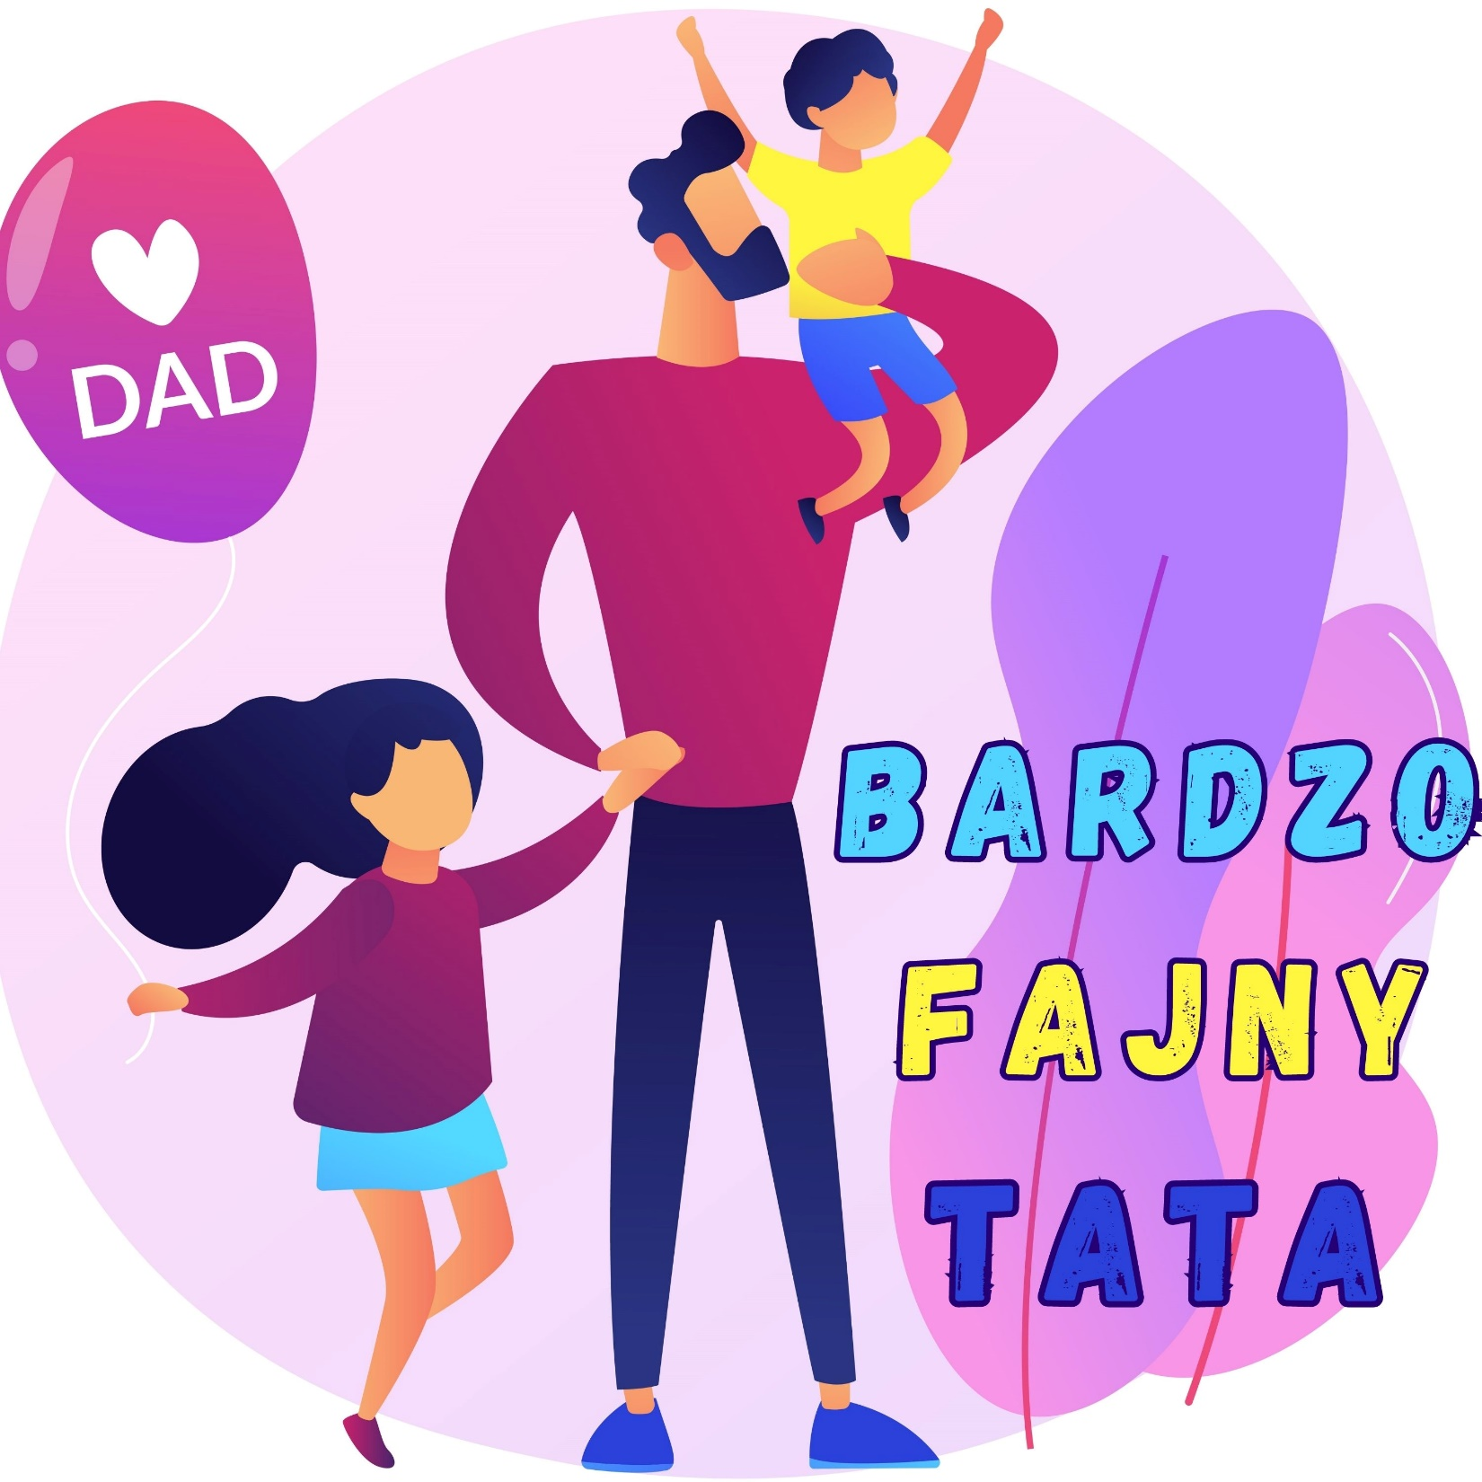
Podcast wychowanie komunikacja budowanie relacji z dzieckiem

